Slide 1
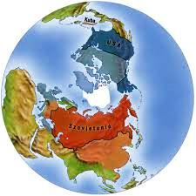
A KÉTPOLUSÚ VILÁG

Slide 2
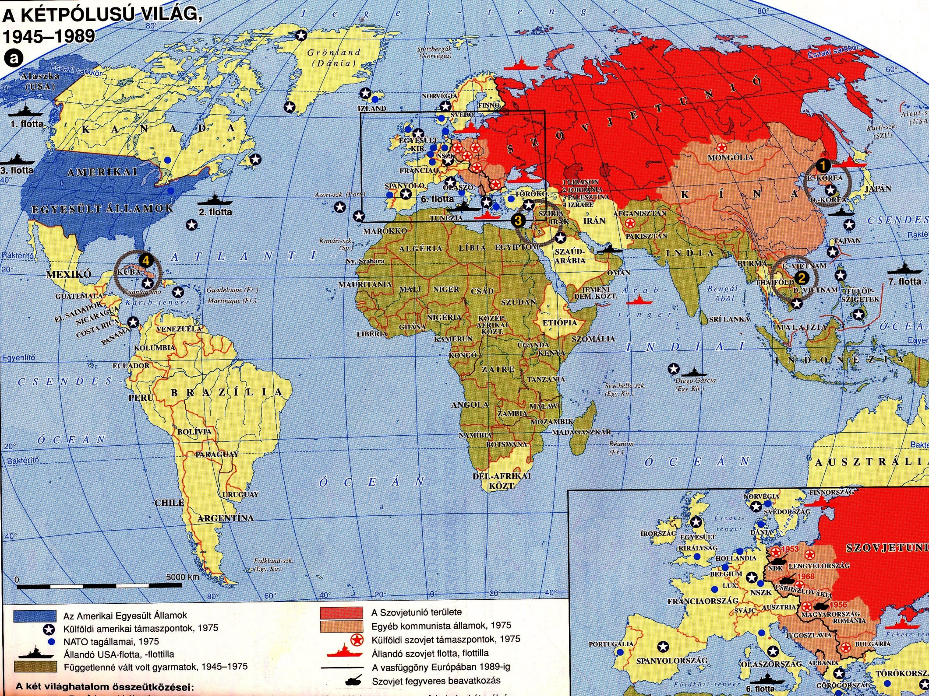

Slide 3
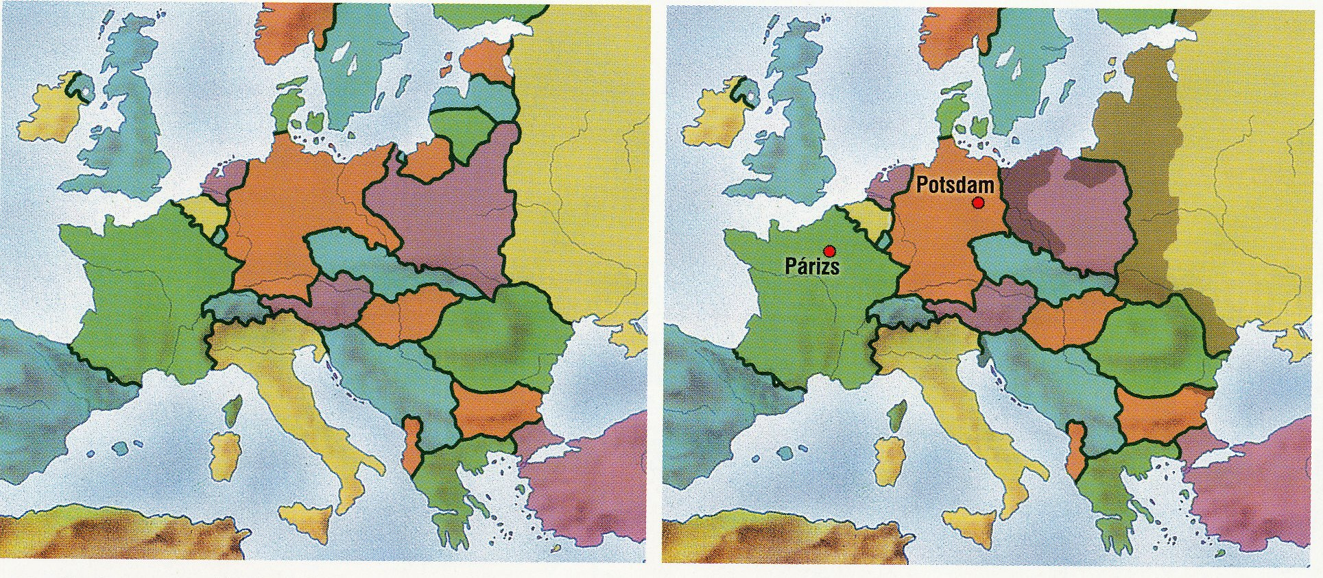
A két pólusú világ kialakulása
Az ENSZ megalakulása
Európa a világháború előtt és után

Slide 4
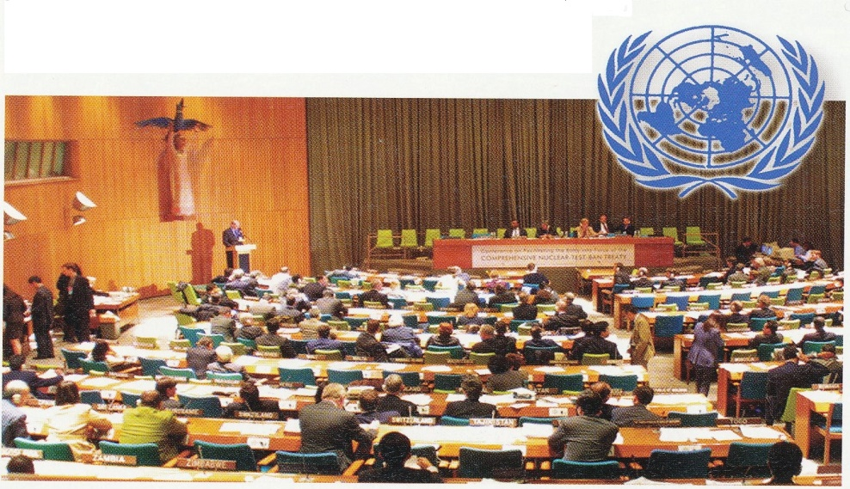
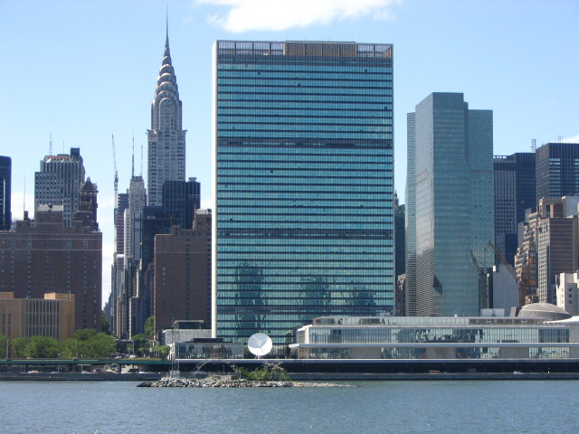
A világháború során a befolyását elvesztő Népszövetség befejezte működését.
1945 elején helyette létrehozták az Egyesült Nemzetek Szervezetét (ENSZ).
A vesztesek most sem lehettek azonnal tagjai az új világszervezetnek.
Az ENSZ célja a nemzetközi béke és biztonság fenntartása. Ennek érdekében a szervezet igyekszik az ellentéteket tárgyalásokkal rendezni. Fontos feladata a nemzetközi gazdasági és kulturális kapcsolatok előmozdítása is.
Az ENSZ vezetője a főtitkár. Legfontosabb szervei a Közgyűlés és a Biztonsági Tanács. A Közgyűlés valamennyi tagállam részvételével évente ülésezik, de döntési joga nincsen. A kötelező érvényű határozatokat a Biztonsági
Tanács (BT)hozza, amely egy évben többször is tanácskozik. A BT-ben a világháborúban győztes nagyhatalmak állandó tagságot kaptak, ők vétó joggal rendelkeznek, így a határozatok meghozatalát bármelyikük megakadályozhatja.
Az ENSZ palota New Yorkban

Slide 5
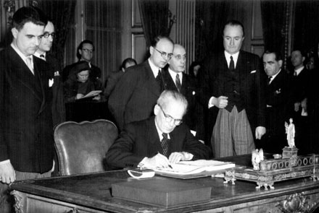
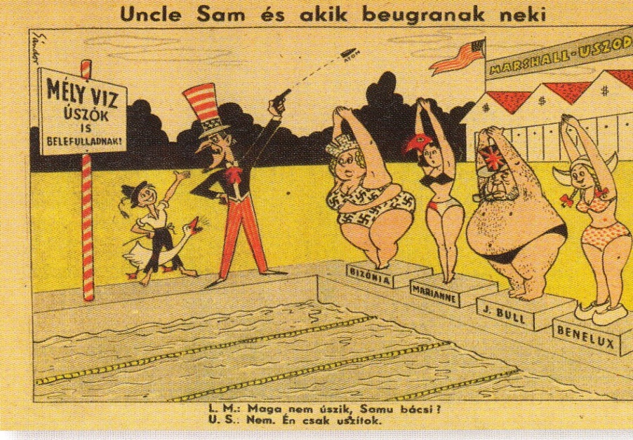
A befejezetlen béke
A második világháborút lezáró békekonferencia Í946-ban ülésezett Párizsban. Jelentősége azonban jóval kisebb volt,
mint az első világháború utáni béketárgyalásoké. A legfontosabb kérdések egy része ugyanis már a korábbi egyeztetéseken eldőlt, több problémát pedig csak jóval később sikerült rendezni.
A békeszerződés aláírása 1947. február 10-én
Elsősorban a Potsdamban hozott döntések voltak meghatározóak.
Ennek értelmében a Szovjetunió megtarthatta a második világháború elején elfoglalt területeket, például a balti államokat. Lengyelországot ,,nyugatra tolták'' a térképen: keleti területeit a Szovjetunió kapta meg. A lengyeleket pedig német területekkel kárpótolták.
Korabeli magyar karikatúra, mely a nyugati, imperialista országokat gúnyolja ki

Slide 6
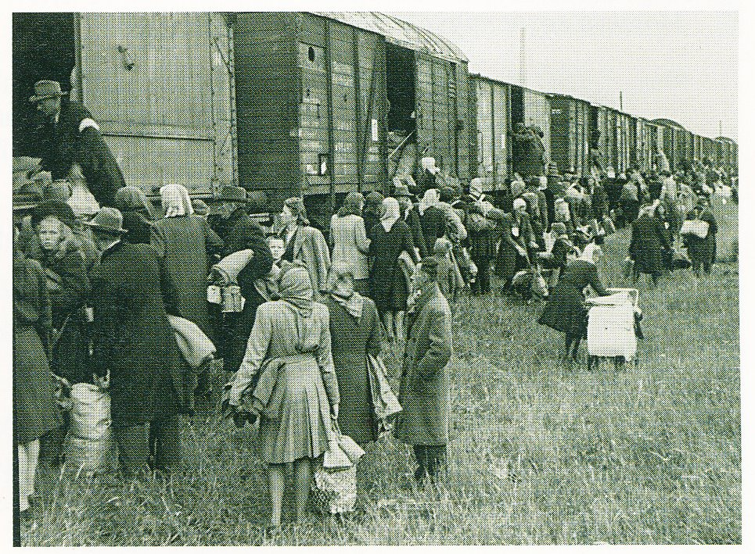
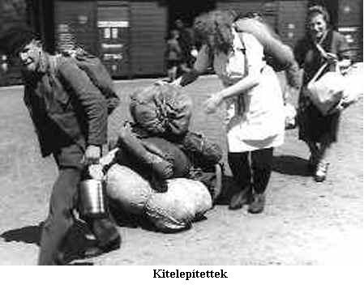
A nemzetiségi és nyelvi választóvonalakat a határok meghúzásakor ezúttal sem vették figyelembe. Sőt inkább a nyelvhatárokat módosították: szentesítették több millió német erőszakos kitelepítését.
Elsősorban Csehországból, illetve Lengyelországból kellett távozniuk.
Házaikat, értékeik nagy részét hátra kellett hagyniuk.
A német lakosság kitelepítése Csehszlovákiából
Hasonlóan jártak el a csehek a magyar lakossággal szemben is
A vesztes országok egy részével 1947 - ben aláírták a békeszerződéseket. Németországgal és Japánnal azonban sohasem kötöttek békét.

Slide 7
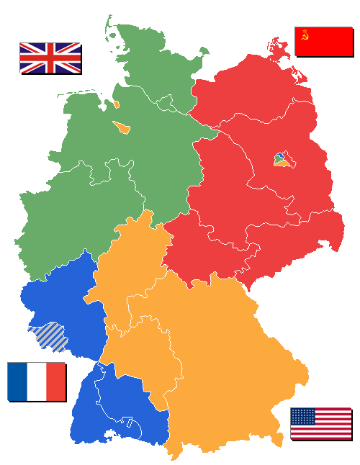
A győztes nagyhatalmak ugyanis nem tudtak egymással megegyezni a békefeltételekben.
Ezért maradt fenn Németország és Ausztria katonai megszállása is, amiről még Potsdamban döntöttek. A Szovjetunió, az USA, Nagy-Britannia
és Franciaország négy megszállási övezetre osztotta fel a két országot.
A szemben álló táborok létrejötte
A győztes nagyhatalmak közül Anglia és Franciaország oly mértékben meggyengült a harcok alatt, hogy a világpolitikába már alig-alig szólhatott bele.
A másik két győztes, az USA és a Szovjetunió viszont annyira megerősödött,
hogy a nagyhatalmak közül is kiemelkedve ún. szuperhatalommá vált. A következő négy évtized politikájára kettejük harca nyomta rá a bélyegét. A világ két ellentétes táborra szakadt, kétpólusúvá vált.

Slide 8
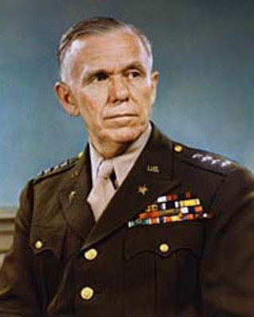
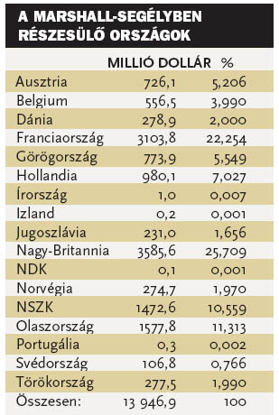
A nyugati demokráciákban több párt működött, és szabad választásokat tartottak.
A velük szemben álló kommunista országokban viszont egypártrendszerű diktatúrák alakultak ki.
Az USA folyamatosan vonta ki erőit Európából, míg Sztálin továbbra is több millió katonát állomásoztatott ott. A szovjet fenyegetés felismerése után az
Egyesült Államok új külpolitikába kezdett. Ennek lényege az volt, hogy az USA megvédi azokat az államokat, amelyeket a szovjet előretörés fenyeget.
Amerika tehát fel akarta tartóztatni a kommunizmus terjedését. A szuperhatalmak közötti viszonyt az ún. Marshall-segély ügye is kiélezte.
Az Egyesült Államok ugyanis jelentős anyagi segítséget adott azoknak az európai államoknak, amelyek ezt elfogadták. Sztálin elutasította a neki is felkínált
lehetőséget.
George Catlett Marshall (1880 – 1959) Nobel-békedíjas amerikai tábornok, politikus, külügyminiszter.

Slide 9
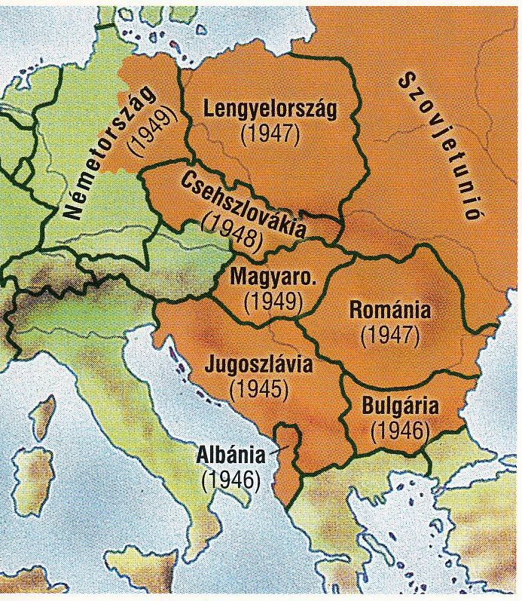
Attól tartott, hogy az amerikaiak be akarnak avatkozni a szovjet belügyekbe. Sztálin azt is meggátolta, hogy a befolyása alátartozó országok igénybe vegyék ezt a segélyt. A két tábor ezt követően gazdasági téren is versengeni kezdett egymással:
a Szovjetunió azt hirdette, hogy néhány évtizeden belül lehagyja a Nyugatot.
A szemben álló felek között még a kereskedelem is szinte teljesen megszűnt.
Kommunista hatalomátvételek Közép - Európában
A Szovjetunió minden erőfeszítést megtett, hogy a befolyása alá került országokban kommunista diktatúrák jöjjenek létre.
A többi országban ezek a törekvések nagyobb ellenállásba ütköztek. Különösen így volt ez Lengyelországban és Magyarországon. A kommunisták szovjet támogatással félreállították a polgári pártok képviselőit.
A világháború után a Szovjetunió befolyása alá került országok

Slide 10
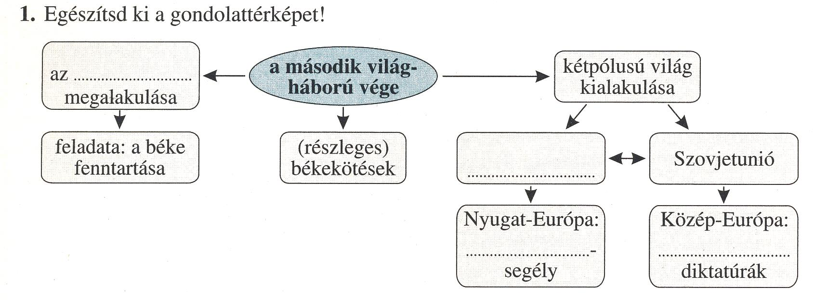
Miről is tanultunk?
ENSZ
USA
Marshall
kommunista

Slide 11
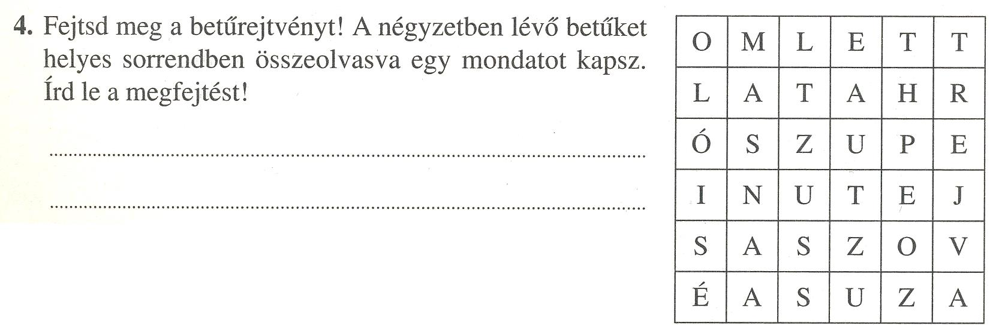
b
c
a
c
d
Az USA és a Szovjetunió szuper hatalom lett.
ENSZ
NATO

